Slide 1
Ревью проекта команды 3-1
от команды 3-6, в составе: Покушалова Татьяна
Новиков Артем
Дракин Антон
Величко Илья
2023

Slide 2
Содержание ревью
Функциональность сайта
Swagger
Документация
Презентация проекта
Диаграммы
Видео
Таск-менеджер
Readme

Slide 3
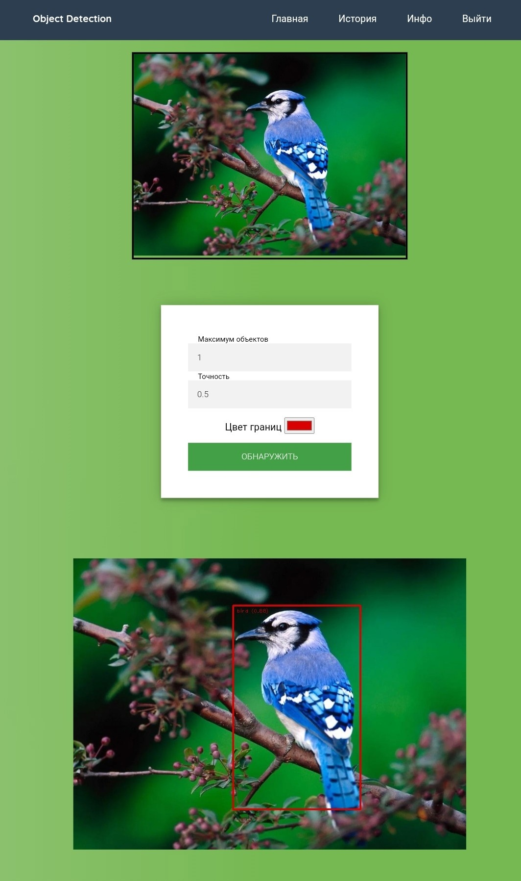
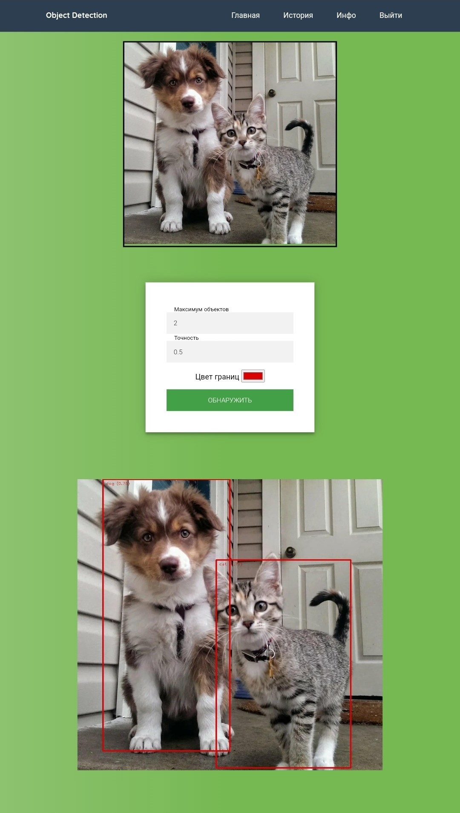
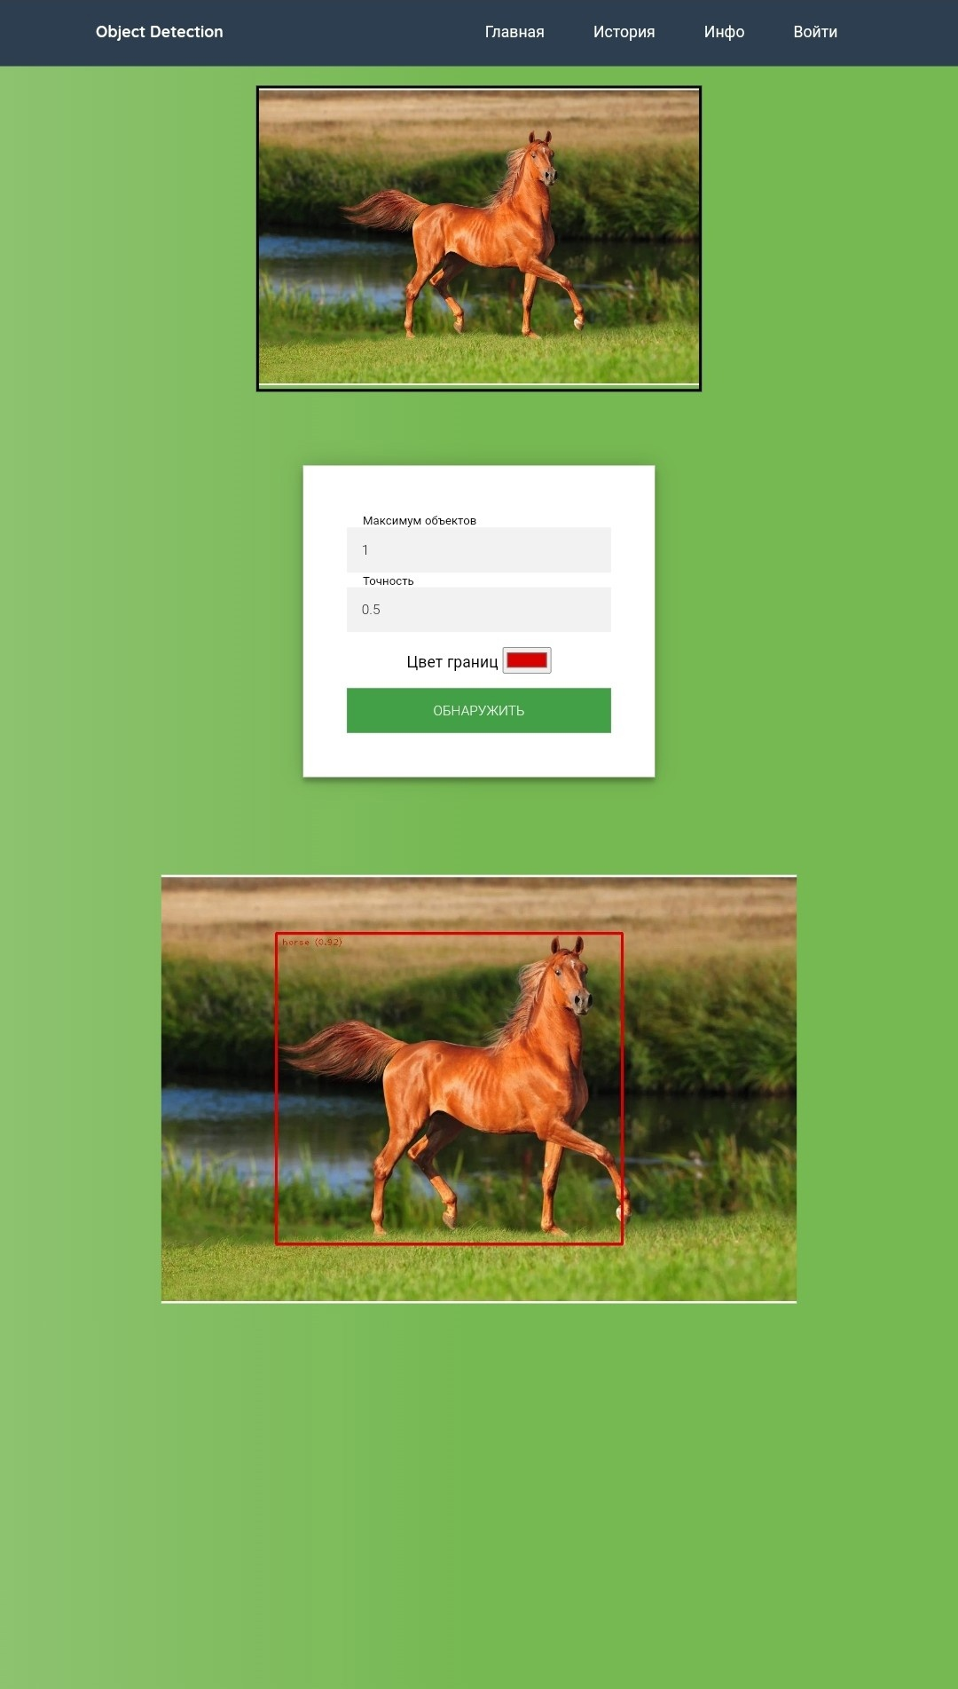
Функциональность сайта

Slide 4
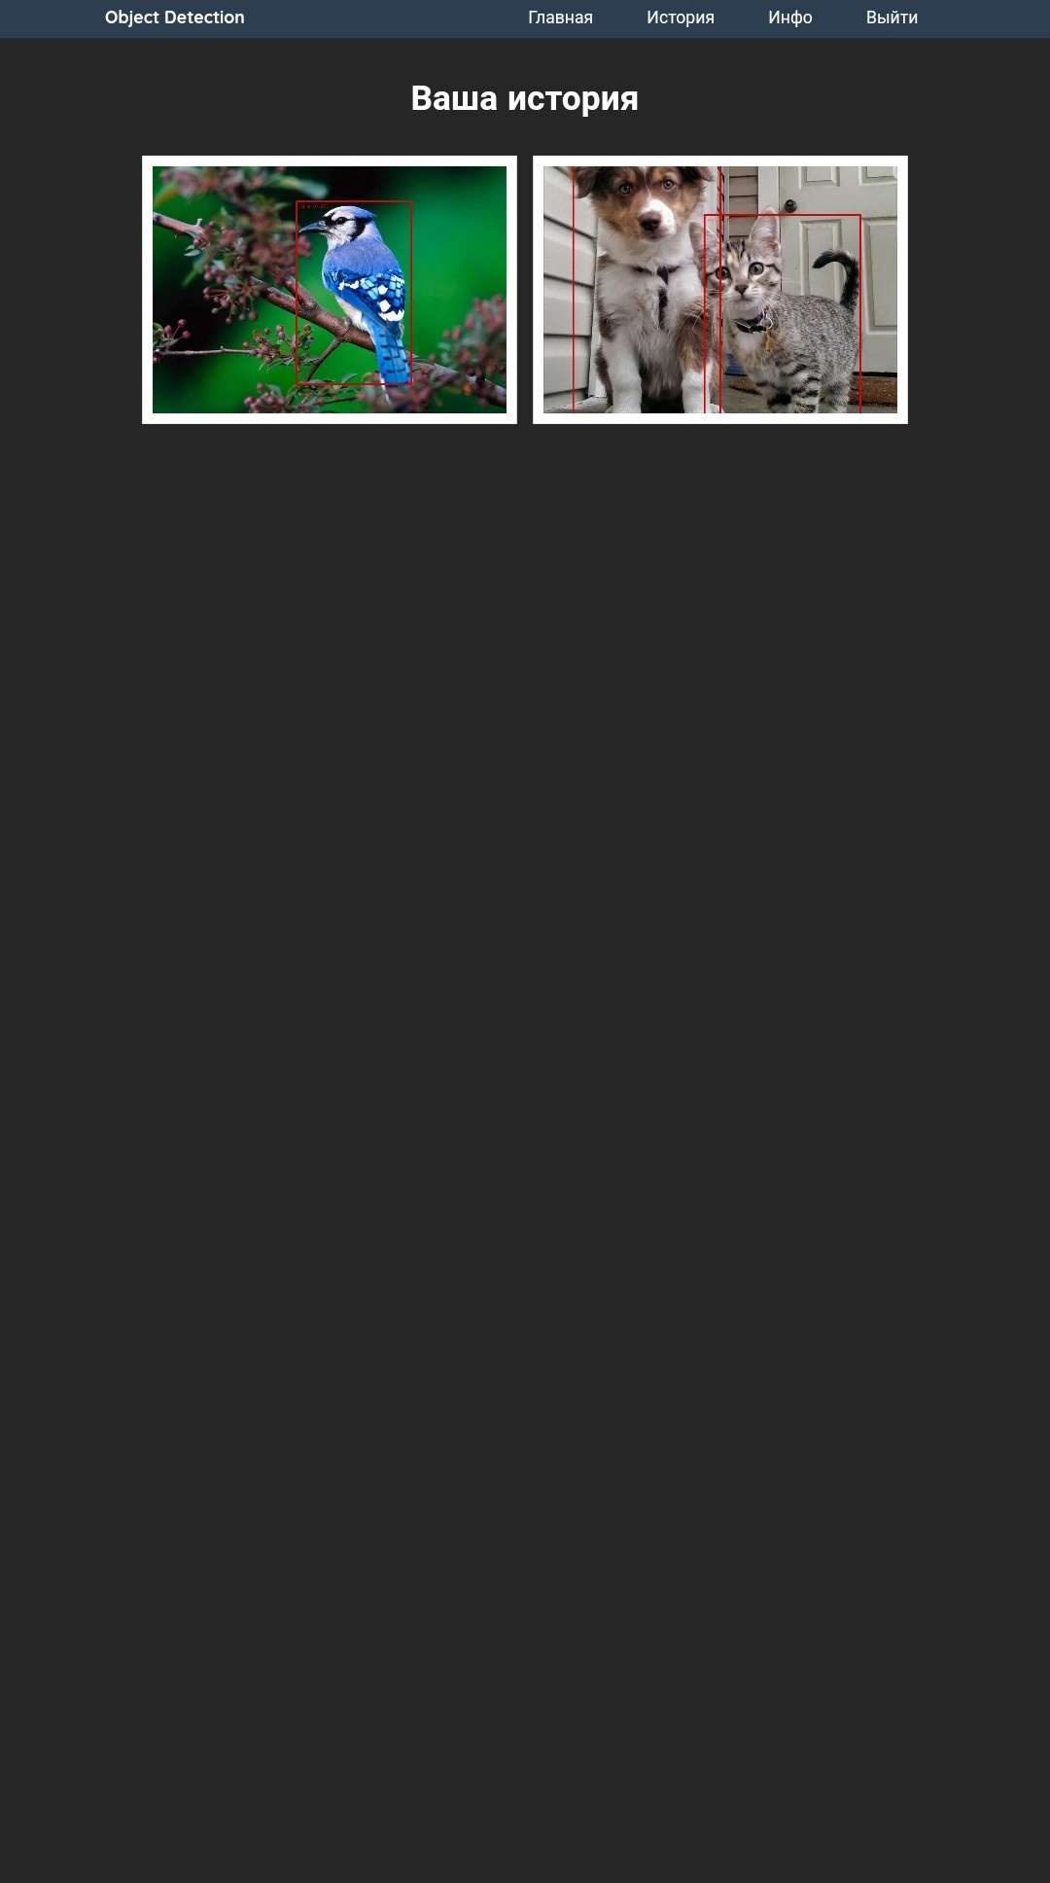
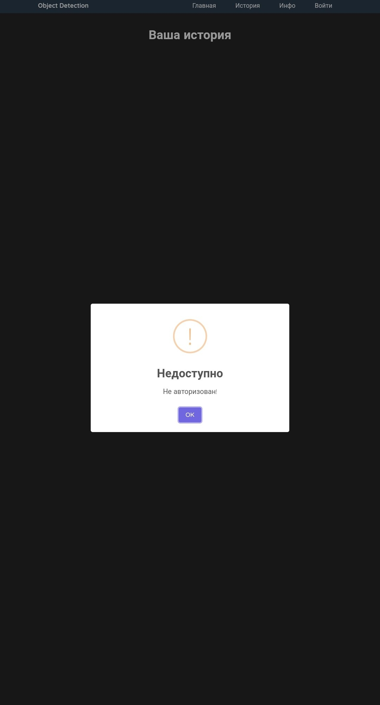
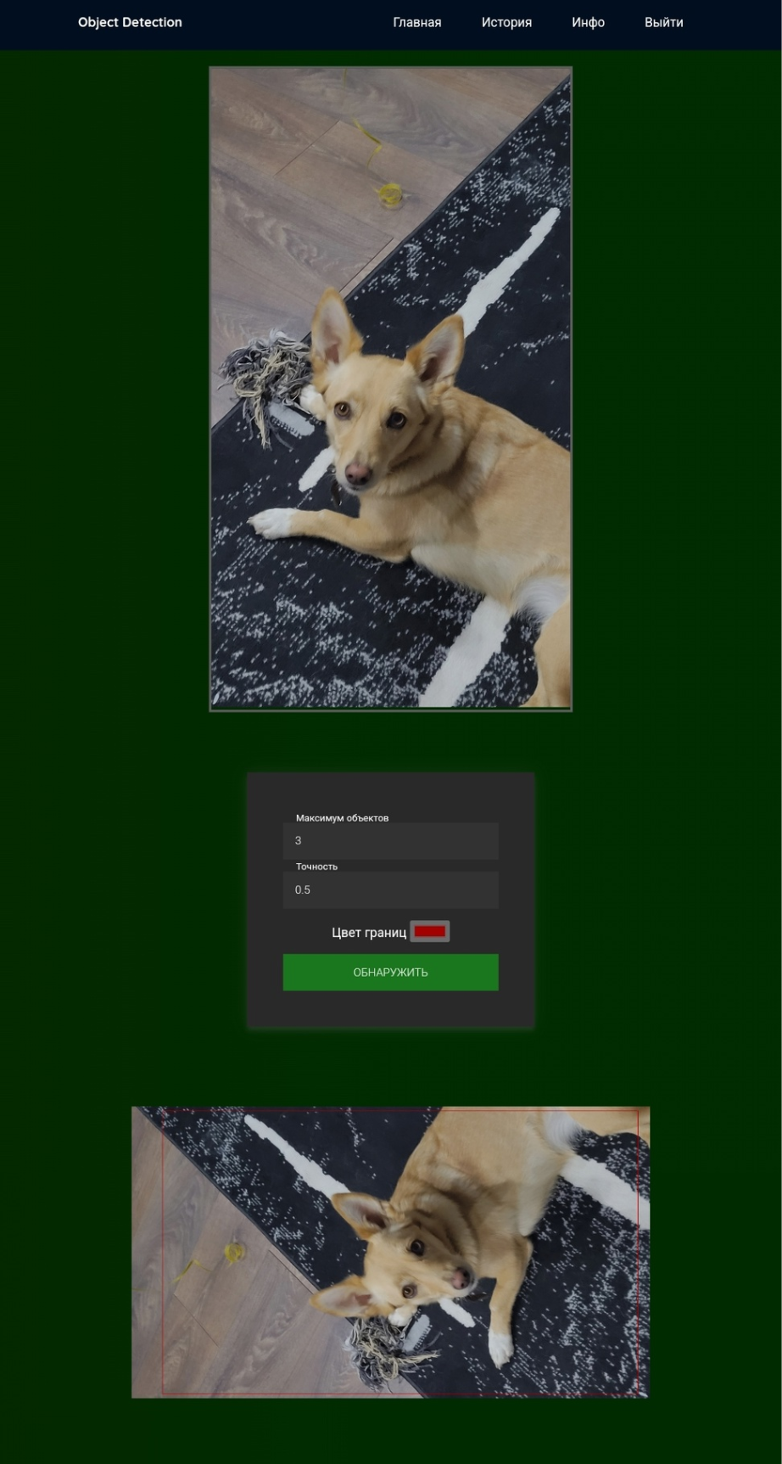
Функциональность сайта

Slide 5
Swagger
Плюсы:
хорошо работают основные запросы
Минусы:
нельзя загрузить картинку для проверки метода детекции

Slide 6
Документация. Техническое задание
Плюсы:
хорошее оформление ТЗ в целом
Минусы:
разные тире в определениях терминов

Slide 7
Документация. Курсовой проект
Плюсы:
хорошее оформление в целом (правильные стили для текста, оформление рисунков и т.д.)
Минусы:
разный шрифт на титульном листе
разные тире в определениях терминов
большой отступ перед списком (на 10, 11, 12 странице)
нет двоеточия перед списком

Slide 8
Документация. Сопроводительное письмо
Плюсы:
полностью реализованы функциональные требования приложения
Минусы:
на github нет ссылки на дизайн web-приложения
по таск-менеджеру вывод о несвоевременном обновлении документации
не сказано о размерах и качестве изображения, которое анализирует сайт

Slide 9
Презентация проекта
Плюсы:
презентация соответствует требованиям по оформлению
Минусы:
не обнаружены

Slide 10
Диаграммы
Плюсы:
соответствуют ТЗ
Минусы:
неудобно загружены на github для проверки (у каждой диаграммы своя папка), а хотелось бы увидеть все диаграммы в одном файле

Slide 11
Видео-презентация проекта
Плюсы:
видео-презентация записана хорошо
Минусы:
не обнаружены

Slide 12
Таск-менеджер
Плюсы:
велся по разработке проекта
Минусы:
иногда несвоевременное выполнение задач

Slide 13
Readme
Плюсы:
основные пункты есть
Минусы:
не указаны роли каждого в команде
нет ссылки на Miro и Figma
отсутствуют видео по клиентской части, серверной части и развертке

Slide 14
Рекомендуемые оценки
Ветров Константин - 4
Иванов Кирилл - 3
Князев Роман - 3
Буслаев Илья - 3

